Slide 1

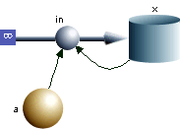


"Think outside the box with the System Dynamics »
(Penser hors des sentiers battus avec la dynamique des systèmes)
Association Française de Science des Systèmes
Cybernétiques Cognitifs Et Techniques
http://www.afscet.asso.fr/
Groupe Dynamique des Systèmes (D.S)
Jeudi 10 mars 2016
Didier Cuménal, responsable du groupe Dynamique des systèmes et administrateur de l’AFSCET cumenald@wanadoo.fr

Slide 2

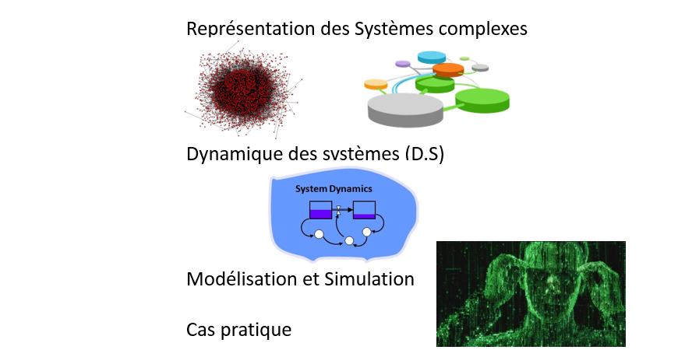
Mes intentions
S
Dépasser les représentations simplistes : la cause n’est pas une chose, mais se situe bien souvent dans un processus, dans le système lui-même où causes et effets sont entremêlés !
Penser le multiple, pour éviter la pensée unique et analyser autrement la complexité afin de mieux la décrypter
Pour cela présenter une autre démarche de l’esprit : la Dynamique des Systèmes (« D.S »).
Modéliser et simuler pour :
  Générer des hypothèses que l’on n’avait pas imaginées au départ (la simulation ne consiste pas à reproduire uniquement le réel).
  Faire vivre une situation (cas) afin de mettre en évidence les effets contre-intuitifs entre le court terme et le long terme (effet de bord).

Slide 3
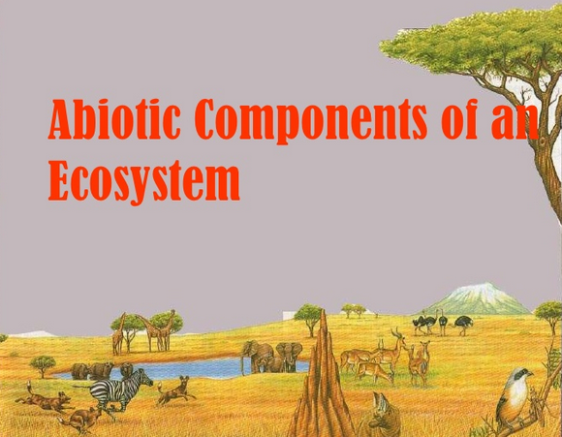
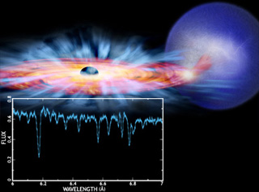

Comment et pourquoi je suis venu à la systémique et puis à la Dynamique des Systèmes
L’éthologie, l’écologie (Directeur Général des Parcs Zoologique de Thoiry et du safari Parc de Peaugres)
L’astronomie, l’astrophysique (diplômé de l’observatoire
de Paris). Pdt de l’Association pour l’Apprentissage de l’Astronomie en Tonnerrois.
Le conseil en entreprise : système d’information, projets opérationnels et stratégiques
(CEGOS, OrgaConseil, SOPRA, etc.)
Chercheur en dynamique des systèmes (articles internationaux)
Dean, PhD Sorbonne (Doctorat Dynamique des Systèmes)
Rencontre d’experts et de praticiens Association Française de Science des Systèmes Cybernétiques Cognitifs Et Techniques. Animateur du groupe « DS »

Slide 4
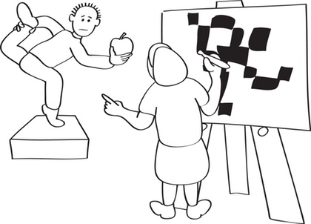
La représentation cognitive :
Pourquoi il est parfois difficile d’appréhender la réalité : Biais
Des filtres de la pensée conduisent à la dissonance
cognitive (Léon Festinger) : un excellent moyen de
maintenir et de renforcer une hypothèse consiste à
ignorer l’information qui pourrait la contredire ou encore
se convaincre soi-même en se forgeant un argumentaire !
La représentation systémique : les évènements, les comportements, la structure relationnelle (relations non-linéaires, circularité ou feedback, etc.)
La représentation cartésienne : La décomposition en éléments élémentaires (relations linéaires, hiérarchiques)
Chaque langue construit une vision du monde, influence la façon de penser (HSW ou « Hypothèse Sapir-Whorf »). Le langage des anglophones décrit les trajectoires, les mouvements de façon plus précise que celui des hispanophones qui inversement est plus prolixe en description de localisations statiques (espace).
La langue Française renvoie à la description analytique, la précision (esprit cartésien).
La langue anglaise renvoie à la concision, il faut moins de mots et de place pour dire et écrire quelque chose (rapport ¾, utile en publicité !)

Slide 5
Système complexe ? Laissez-moi vous conter une « histoire » (fiction ou réalité ?) ……
À chaque évènement, sa cause, son bouc émissaire !. Difficile de déroger à cette position partisane. Les exemples abondent.
On met donc en place des structures de coordination. Pour accroître les ventes, le CODIR institue de nouvelles promotions sur les prix, autorise davantage de livraisons spéciales; améliore les primes à la vente et organise des formations, des réunions de motivation pour dynamiser la force de vente Mieux on finit par intégrer plusieurs équipes du Marketing à la Direction de la Recherche. Et finalement, il est décidé de regrouper le Marketing et la Recherche. Peu après, on ne constate aucun progrès, bien au contraire ! Pourquoi ?
Ex. : Si les ventes chutent, et si les délais de livraison s’allongent, il doit bien y avoir une cause. Sous-entendu, une et une seule. Le « CODIR » (Comité de Direction) propose l'explication suivante : « Les difficultés proviennent de l’absence de coordination entre les ventes, le marketing et la recherche...".

Slide 6
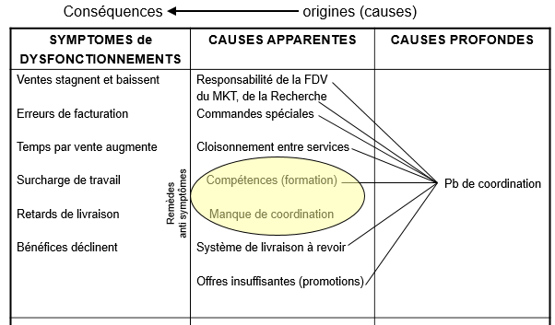
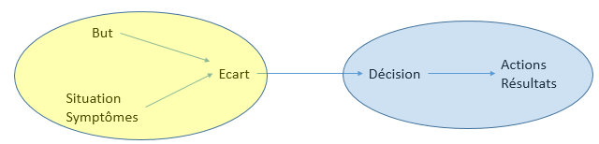
Une pensée isolante = une seule cause ?
La raison ? : le modèle mental des décideurs. On pense bien souvent à une seule chose à la fois. Or, il faut penser le multiple et puis penser en dehors des cadres habituels, des cloisons et des citadelles organisationnelles, le « think out of the box ». Mais avec quelle démarche ? Sous quelles conditions cela est-il possible ?
Une approche classique : le diagnostic cartésien (analytique)
MKT, Ventes,
Recherche

Slide 7
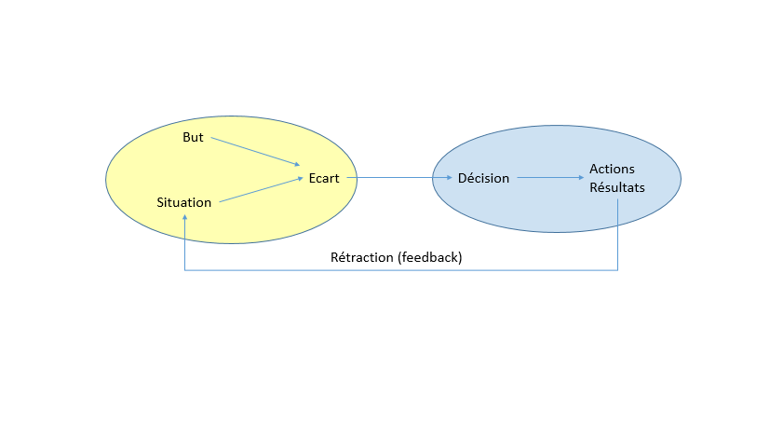
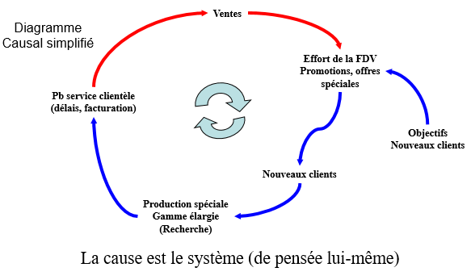
Le système ? : pour penser le multiple, les relations, le tout. Pour donner du sens
Approche systémique
Qui a dit qu’il fallait développer des commandes spéciales, conquérir à tout pris de nouveaux clients, etc. ?

Slide 8
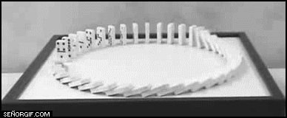
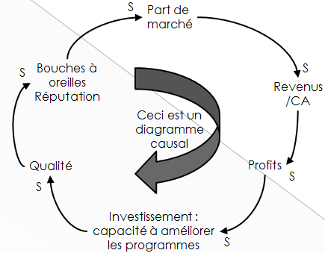
Un système, c’est quoi ?
La cause est aussi effet de l’effet (cause et effet sont entremêlés) provoquant une onde de choc.
Un système a deux aspects :
  - Structurel : organisation dans l’espace → ensemble invariant de relations entre des éléments qui se renouvellent : Loi de conservation; ex. : la structure de parenté).
  - Fonctionnel : organisation dans le temps du système → les processus (les flux, les délais, les états). Loi de transformation
  Processus : séquences d’actions accomplies par un ou plusieurs acteurs et répondant à un ou plusieurs objectifs

Slide 9

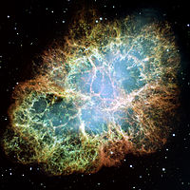
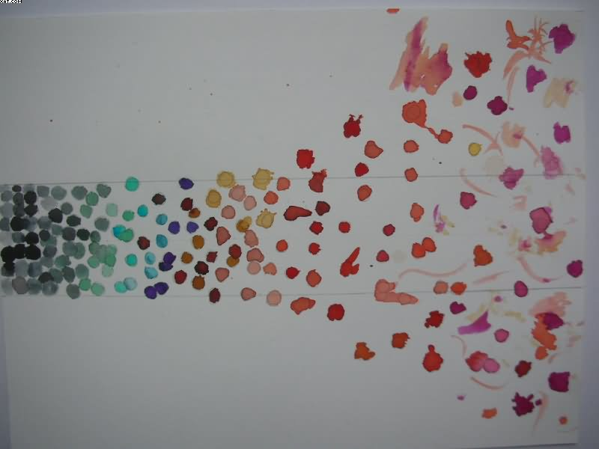
La dynamique ? des changements d’état au cours du temps
Héraclite (5e siècle avant J.C) : toutes choses sont sans
cesse changeantes : « tout coule comme un fleuve ».
« À ceux qui descendent dans les mêmes fleuves surviennent
toujours d’autres et d’autres eaux »
Les choses ne sont jamais achevées, mais sont
continuellement créées, renouvelées par des forces
Dans le ciel, pas de permanence, mais des quasars, des
pulsars, des supernovæ, des galaxies gloutonnes.
Les choses interagissent continuellement les unes avec les
autres. Ce faisant l’état de chacune d’elles porte la trace de
l’état des autres.
Henri Atlan a montré que l’organisation du vivant n’est jamais un état statique, mais un processus incessant dans lequel s’unissent et s’opposent ordre et désordre, vie et mort (conception dialectique)
Photographie conceptualisé par Mandril et pris par Fabien Nissels.

Slide 10
Le « Thinking System » ou comment penser la complexité avec l’approche systémique
Ce que l’on voit en partie
(aveuglement)
Élargissement de
la représentation
par l’approche systémique
La réalité
est un peu
plus complexe

Slide 11
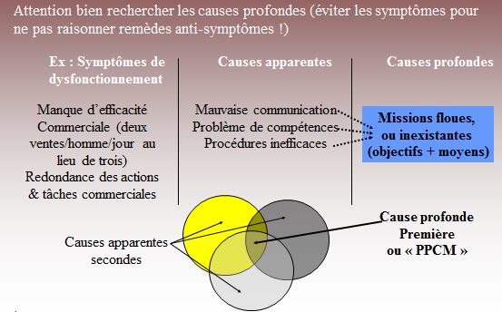
Le « Thinking System » ou comment penser la complexité avec l’approche systémique
La réalité semble simple : une analogie avec le diagnostic médical !
Mais il y a des causes qui causent
à leur tour des causes, etc. !!!!
C’est confortable, pour rechercher
le ou les boucs émissaires que l’on
va sacrifier sur l’autel !!
Mais la recherche des causes peut ne plus avoir de limites (récurrence infinie ! Remonter à la DG ?)
Isoler par la pensée un élément, c’est rassurant et déresponsabilisant
Mais je me suis posé des questions ?
La cause est elle toujours une chose, ou alors un processus, un système ?

Slide 12
Le diagnostic par l’approche système
PENSÉE CARTÉSIENNE PENSÉE SYSTÉMIQUE
Les embouteillages et les bouchons s’accroissent dans la ville. Le réseau routier est insuffisant. Il n’y pas assez de débit. Il faut alors construire de nouvelles routes et autoroutes à moins que le réseau de transport urbain……
Il n’y a qu’à faire : LE YA KA !
Symptômes (dysfonctionnements) : les « bouchons » et les encombrements s’accroissent
Cause profonde : Insuffisance de routes et d’autoroutes
Action : Il faut accroître l’infrastructure
du réseau routier (remède anti-symptôme ?)
Conséquence anticipée : la circulation redeviendra plus fluide !
Il y a des interactions entre sous-systèmes qui provoquent des réactions contre-intuitives entre le CT et le MT/LT
Transport
Constructions
d’autoroutes
Sociologie
Besoins en
Autoroutes
nouvelles
Attirance pour la
conduite s/autoroute
Encombrement
sur réseau routier
Attractivité
Réseau urbain
Qualité
du réseau de
transport urbain
Fréquentation
réseau transport
Urbain (passagers)
Environnement

Slide 13

Le diagnostic par l’approche système
Scandale financier dans une grande banque
Événements
Solvabilité
banque
Évolution
dans le
temps
Retrait de
fonds
Confiance
clients
Comportements
Temps
Qu’est-ce qui cause la faillite
de la banque ?
Structure
Scandale financier
o
(Evènement)
o
Confiance
dépositaires
o
Structure :
Interactions
entre variables
Menace de
faillite de
la banque
+
Retrait de
fonds
o
Solvabilité
banques
o

Slide 14
Le Diagramme d’influence ou diagramme causal
Ex simplifié : le changement du climat
Absorption des radiations solaires
Perturbation
température
C
Albedo
réflectivité
S
S
S
Température
S
C
Surface de glace

Slide 15
Le Diagramme d’influence ou diagramme causal
Tension et course aux armements
-/o
+/s
Nation A
se sent menacée
-
Intensité
tension
C
+/s
Nation B
va se protéger
S
Nation A
va se protéger
+
+/s
A
-
Nation B
se sent menacée
Temps
-
+/s
-/o

Slide 16
L’effet de bord : des exemples
s
Recrutement
s
s
Budget
R&D
Taille équipe
d’ingénieurs
Revenus
ventes
s
s
Complexité du
Management
(couplage des équipes)
Nouveaux produits
(innovation)
Ce sont des effets secondaires
que l’on n’avait pas prévus.
Ici la variable « nouveaux
produits » n’évolue pas dans le
sens que l’on pouvait imaginer
s
s
Temps consacré
au développement
o
Nbre
K€
Revenus
Ventes ?
Nouveaux
Produits ?
QUELS SONT LES
COMPORTEMENTS GRAPHIQUES
POSSIBLES ? : tracer les courbes
temps
temps

Slide 17
L’effet de bord : des exemples
s
Recrutement
s
s
Budget
R&D
Taille équipe
d’ingénieurs
Revenus
ventes
s
s
Complexité du
Management
(couplage des équipes)
Nouveaux produits
(innovation)
Ce sont des effets secondaires
que l’on n’avait pas prévus.
Ici la variable « nouveaux
produits » n’évolue pas dans le
sens que l’on pouvait imaginer
s
s
Temps consacré
au développement
K€
QUELS SONT LES
COMPORTEMENTS GRAPHIQUES
POSSIBLES ? : tracer les courbes
Revenus
Ventes ?
Nouveaux
Produits ?
temps
temps

Slide 18
L’effet de bord : des exemples
Solution anti
Symptôme
Délai
Symptôme
Effet de
bord
Délai
Solution
Ne pas en rester au remède anti-symptôme ! Intégrer les effets de bord et les délais (temps de réaction)

Slide 19
Prise en compte du temps : les délais
Bouches à
oreilles
Rumeur en
bourse
Vente en
masse
Les ventes d’actions sont déterminées
par la rumeur, elle-même accumule le
bouches à oreilles. Au bout d’un certain
temps, un effet de seuil se produit et
La rumeur se répand alors rapidement.
Il y a un temps de latence ou de réaction
entre les premières rumeurs et la vente
en masse des actions.
Ce type de délai est appelé un délai
inertiel ou délai de 3ème ordre (réaction
avec une forte inertie dans un 1er temps)
D+D+D
D
Vente en
Masse (K€)
Temps de
réaction
Délai d’ordre 3
Temps
Résultat prévisionnel
de la société
Délai
Bouches à
oreilles
Rumeur
Délai
Anticipation :
ventes d’actions

Slide 20
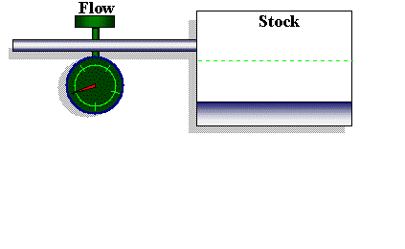
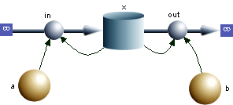
Après le diagramme causal :
le Diagramme dynamique
METHOD RK4
STARTTIME = 0
STOPTIME=10
DT = 0.02
{Réservoirs}
d/dt (x) = + in - out
INIT x = 1
{Flux}
in = a*x
out = b*x*x
{Fonctions}
a = 1
b = 0.4

Slide 21
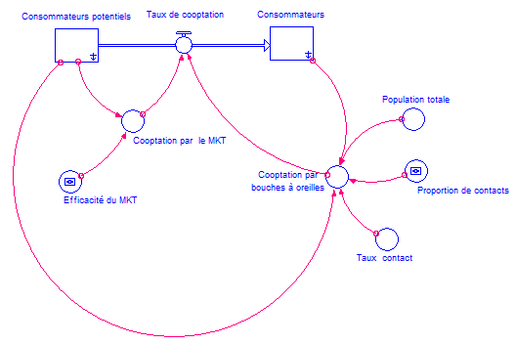
Un exemple de diagramme dynamique
Variable
état
Constante
Variable
flux
Variable
auxiliaire
Diagramme dynamique
du « bouche à oreille »
Variable d’état : cumul les valeurs et si on arrête le système, conserve les valeurs
Variable de flux : agissent sur les états et si on arrête le système, la variable = à 0
Variable auxiliaire : variable intermédiaire entre variable d’état et variable de flux
Constante : conserve leur valeur tout au long de la simulation

Slide 22

Les fondements mathématiques pour ceux qui veulent aller plus loin !
4 représentations pour un formalisme assez simple
1) Métaphore hydraulique
2) Stock et diagramme de flux:
Processus
3) Equation (intégrale):
t
Stock (t) = Stock (t_{o}) + [ Entrée(s) – Sorties(s) ] dt
∫
t₀
4) Equation différentielle:
d(Stock)/dt (t) = variation nette du stock = Entrée (t) – Sortie (t)

Slide 23
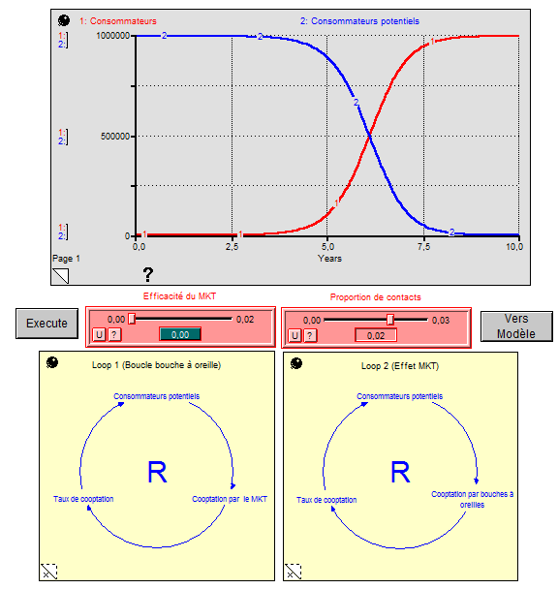

La dynamique des systèmes sur le terrain
Construire le « Cockpit » ou tableau de pilotage
Importation, exportation
s’il y a lieu des données

Slide 24

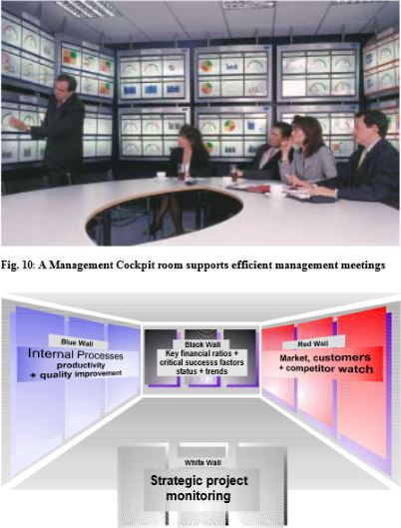

La dynamique des systèmes sur le terrain
Big Data
Management Cockpit
Modélisation des
Processus par la
Dynamique des
Systèmes
ERP
Management Cockpit :
Le pilotage prospectif de la gestion
et la prise de décision collective

Slide 25
Simuler, faire vivre un contexte
Travailler + pour gagner + mais épuisement professionnel ou Burnout ? (1)
Les faits
Cédric a 21 ans et vient de terminer son Bachelor. Il veut rapidement progresser. Il a souvent entendu son père dire : « Je me suis tué au travail depuis l'âge de 20 ans. Son ulcère, ses problèmes cardiaques récurrents semblent être la réalité! Cédric est déterminé à ne pas finir comme son père. Il souhaite se marier, et avoir des enfants à 35 ans (environ). A cette époque, il souhaite bien évidemment un revenu conséquent en rapport avec son nouveau statut familial. Avant de prendre une décision qui engage sa vie, il nous demande de bâtir un modèle (simplifié) qui lui permet de préparer au mieux son avenir .
Les hypothèses
Le cycle de vie professionnel s’étend de 21 à 65 ans
Il y a au moins quatre aspects à prendre en compte : le revenu, la charge de travail, la santé, la fatigue.
Il faut lui proposer au minimum une alternative. Le modèle doit intégrer à l’âge de 35 ans un changement de statut social et de rémunération prévisionnelle.
(1) Modèle dérivé de Juan Martin Garcia, dans theory and practical exercices of system dynamics

Slide 26
Simuler, faire vivre un contexte
Travailler + pour gagner + mais épuisement professionnel ou Burnout ?
Le diagramme d’influence ou diagramme causal
Revenu réel
Revenu désiré
C
Salaire horaire
Ecart
Heures travaillées
Santé
C
S
Fatigue
Récupération
de la fatigue

Slide 27
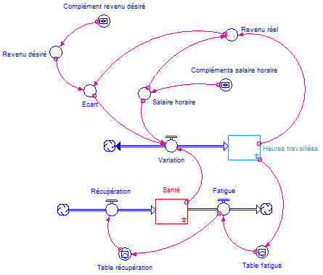
Simuler, faire vivre un contexte
Travailler + pour gagner + mais épuisement professionnel ou Burnout ?
Diagramme dynamique
Variable
Flux
Variable
Etat

Slide 28
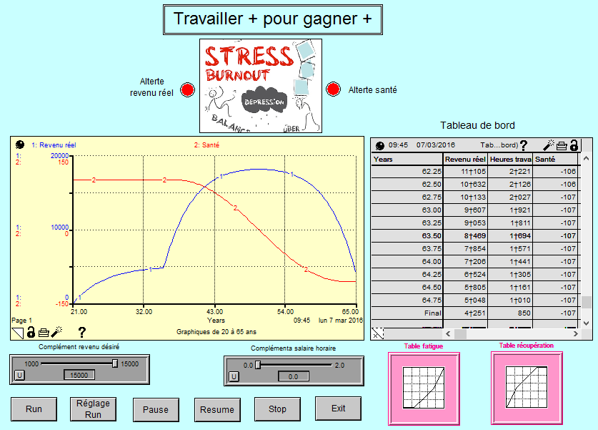
Simuler, faire vivre un contexte
Travailler + pour gagner + mais épuisement professionnel ou Burnout ?

Slide 29
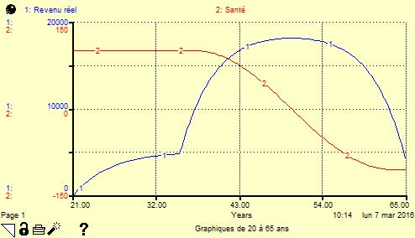
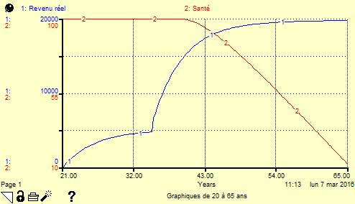
Simuler, faire vivre un contexte
Travailler + pour gagner + mais épuisement professionnel ou Burnout ?
Une alternative (deux scénarios)
Scénario 1 :
En suivant les hypothèses du modèle (changement de rémunération souhaitée à 35 ans) mais un taux salarial horaire sans changement), on constate que la santé commence fortement à se dégrader vers 40 ans et le revenu réel chute après 50 ans.
Le scénario n’est pas probant.
Scénario 2 :
On suit les mêmes hypothèses du modèle que le scénario1 mais avec un taux salarial horaire qui augmente dès 35 ans, suite à une négociation. Les résultats montrent que Cédric prend sa retraite avec une santé encore fragile (cependant un peu meilleure que le scénario 1) mais à un niveau de rémunération plus élevée.

Slide 30
Le champ d’application, quelques exemples
Ecologie
  Cycle du carbone (atmosphère et biosphère); émission de CO2
  écosystème : oiseaux, insectes, forêt, prairie; dynamique de la pêche;
dynamique du tourisme et de l’environnement; toxicité et rivière
Entreprise
« Supply chain », cycle de production, marché, prix, et compétition; management de projet; ligne de production et maintenance machines; « Workflow » et « call center »; risques;« Balanced ScoreCard »
Social
Agression et violence; drogue; population carcérale; « burnout »; terrorisme; population, ressources et immigration
Economie
Dynamique du chômage, emploi et productivité, transport et trafic, écotaxe et camions, crise économique et dette; économie mondiale,
Biologie
Interactions et réactions enzyme-substrat; génotype et allèles; sélection naturelle et mutation; épidémie et vaccination; maladie de Lyme; infections virales et parasitaires, battements du rythme cardiaque; diabète
Micromonde et laboratoire d’apprentissage
Ex : le « Beer Game; simulateur : Roméo et Juliette; Boeing et les moustachus

Slide 31
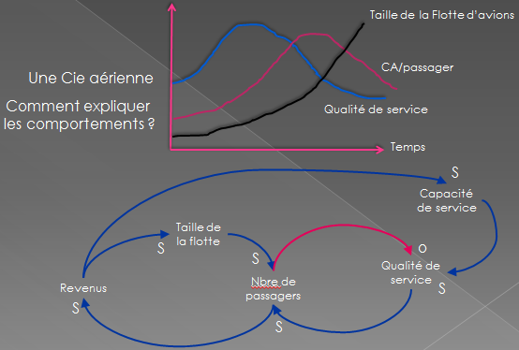
Un peu de philosophie
De quelle culture logico-philosophique la pensée du non linéaire (« D.S ») a-t-elle besoin ?
La découverte de la dialectique: processus négatif, moteur de la vie, de l’évolution
L’histoire montre que le développement se fait par un processus d’intériorisation des contraires (négation) !
Tyrannie (un homme a tous les pouvoirs)→ Aristocratie (pouvoirs d’un groupe) → Démocratie (élection du peuple mais on conserve les catégories sociales et le pouvoir politique)
La lecture et la découverte de la dialectique (W. F. Hegel) ou la pensée logique des contradictions amènent une autre vision : les processus contraires, moteur de la vie et de la réalité. L’être se développe par la confrontation des processus d’amplification et de négation : croissance, négation, unification (les moments niés et antérieurs sont conservés)

Slide 32



Où en est la Dynamique des Systèmes en 2016 ?
http://www.afscet.asso.fr/
Swiss Chapter of the System Dynamics Society
http://www.iseesystems.com/XMILE/index.php?route=product/category&path=59_80
http://www.systemdynamics.org/
http://systemdynamics.org.uk/annual-gathering/
http://www.systemdynamics.it/
Distance Learning :
http://ocw.mit.edu/courses/sloan-school-of-management/15-988-system-dynamics-self-study-fall-1998-spring-1999/

Slide 33

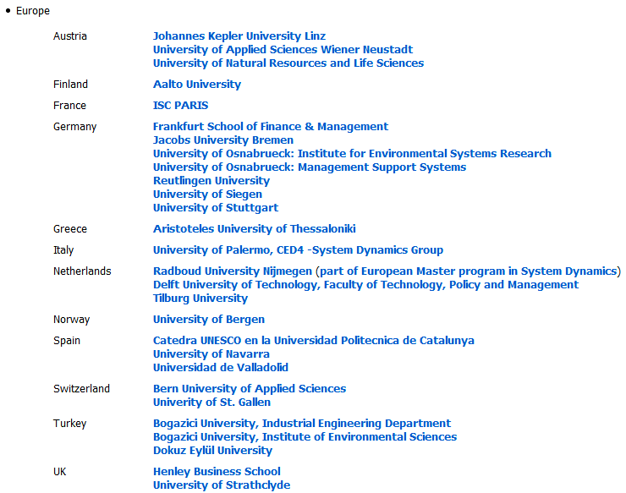
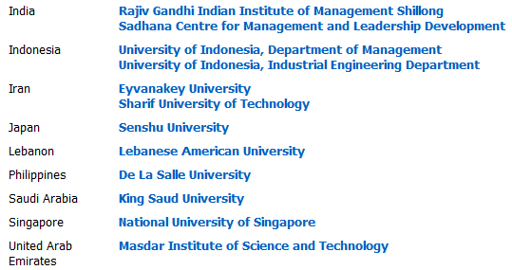
Où en est la Dynamique des Systèmes en 2016 ?
Enseignement : Quelques exemples
Universités de Lisbonne, Bergen, Palerme, Radbout
AFSCET

Slide 34






Où en est la Dynamique des Systèmes en 2016 : les outils ?
Quelques outils de modélisation et de simulation
http://www.berkeleymadonna.com/ (Windows 8+,MacOS
http://vensim.com/ (Windows 8+). Venple (free)
http://www.iseesystems.com/ (Windows 8+; Mac OS; IOS 9 (IPad, IPhone)
http://www.powersim.com/ (Windows 8+). Lien SAP
http://www.anylogic.com/ (Windows 8+; Mac OS; Linux). Génération source Java. « Free Personal Learning Edition »
https://ccl.northwestern.edu/netlogo/ (Windows 8+, Mac OS. « Free ». Java
Aussi Multi-Agents
événements discrets

Slide 35
Annexe (hors conférence)
Un modèle de « DS" : l’Obsolescence organisationnelle dans l’entreprise

Slide 36
Un modèle de « DS" : l’Obsolescence organisationnelle dans l’entreprise
La construction et les hypothèses du modèle.
Deux sous-systèmes interagissant entre eux :
Capacité
Organisationnelle
CO
(diagramme causal)
Capacité
Managériale
CM
(diagramme causal)
Actions dans
l’organisation
Variables de
liaison
Comportement
Aspect cognitif
Dans chaque sous-système, on construit le diagramme causal mettant en évidence des boucles de rétroaction structurelle ou « feed-back » puis on élabore un diagramme dynamique qui distingue les flux des états. On introduit les délais et les retards générés par les décalages entre les résultats, les informations collectées sur ceux-ci, les décisions et les actions engrangées.
La dynamique des systèmes s’appuie sur un formalisme mathématique relativement simple basé sur un ensemble d’équations aux différences finies peut s’écrire sous la forme canonique suivante : où f(t,x(t),a) est une fonction de transition (état - flux) qui décrit comment le système change au temps t.

Slide 37
Un modèle de « DS" : l’Obsolescence organisationnelle dans l’entreprise
système social collectif de capitalisation
d’expertise
Habitudes répétitives individuelles et collectives de travail
C.O
Apprentissage
organisationnel
Synergie
organisationnelle
Tendance à oublier les infos contradictoires et à garder celles qui justifient
Connaissances contredisant la décision hiérarchique
Routines
organisationnelles
Turn-over
Compétences
organisationnelles
Comportement
organisationnel
C.M
Identification
des problèmes
Actions de
coordination des ressources et des moyens
Rétention
d’informations
Adéquation des aspirations de l’organisation et de l’individu
Écart sur
réponses
Réponses
réinterprétées
Justifiant décision
Degré de
formalisation
Performance
Argumentaire construit afin de justifier les réponses malgré le bon sens terrain
Rationalisation
des réponses

Slide 38
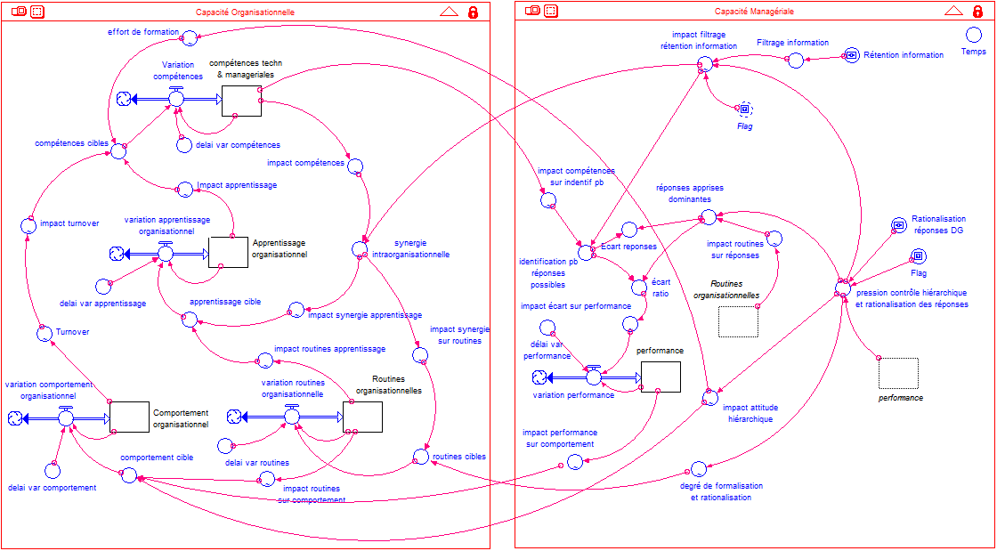
Un modèle de « DS" : l’Obsolescence organisationnelle dans l’entreprise
Diagramme dynamique

Slide 39
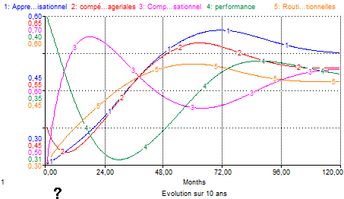
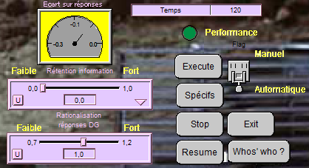
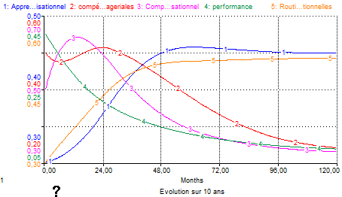
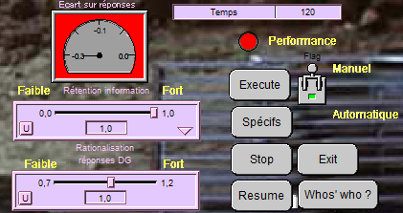
Un modèle de « DS" : l’Obsolescence organisationnelle dans l’entreprise
Faible rétention d’information. Rationalisation modérée des réponses (argumentaire construit)
Forte rétention d’information. Rationalisation modérée des réponses (argumentaire construit)

Slide 40
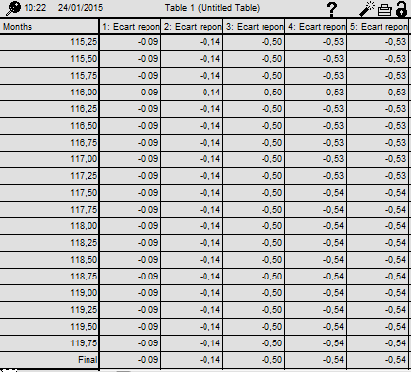
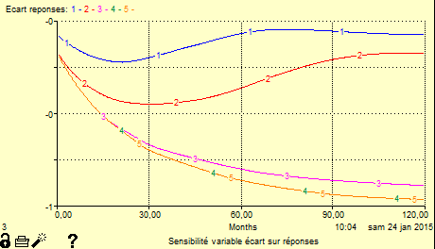
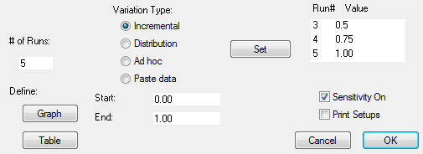
Un modèle de « DS" : l’Obsolescence organisationnelle dans l’entreprise
Analyse de sensibilité du modèle
Variation de la variable « rétention de l’information » entre les valeurs 0 (très faible) et 1 (très fort) avec pas d’incrément de 0.25
Impact sur la variable « écart sur réponses » qui est la différence entre la connaissance du terrain contredisant la décision managériale et l’argumentaire construit afin de justifier les réponses malgré le bon sens terrain (rationalisation des réponses) !

